Slide 1


Social Emotional Learning (SEL)
Membangun Kapasitas Internal dalam Ekosistem TUMBUH

Slide 2


Apa itu SEL?
Bukan Pelajaran
Kapasitas Manusia
SEL bukan mata pelajaran atau program konseling statis. Ia adalah proses sistematis pengembangan kompetensi.
Proses untuk memahami diri, mengelola emosi, membangun hubungan sehat, dan mengambil keputusan bertanggung jawab.

Slide 3
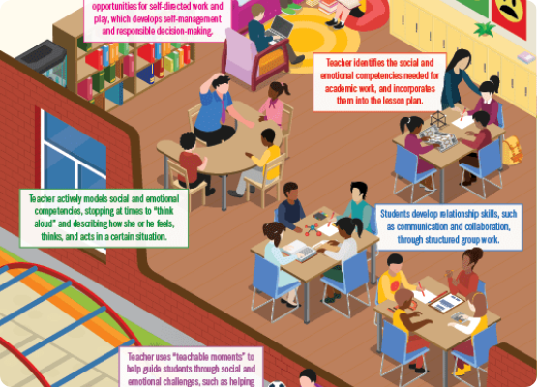
Mengapa SEL Diperlukan?
Keberhasilan tidak hanya ditentukan oleh kecerdasan akademik. Kapasitas hidup yang membedakan santri mencakup:
▪
Kemampuan mengendalikan emosi saat krisis.
▪
Keterampilan bekerja sama dalam tim.
▪
Resiliensi untuk bangkit setelah kegagalan.
▪
Kecakapan menerima dan mengolah kritik.

Slide 4
Filosofi Dasar SEL
Belajar Melalui Hubungan: Interaksi dengan pembina dan teman sangat memengaruhi perkembangan kapasitas diri.
Emosi Memengaruhi Kognisi: Pembelajaran sulit terjadi dalam kondisi marah, takut, atau cemas.
Keterampilan Dapat Diajarkan: Empati, komunikasi, dan resolusi konflik adalah kompetensi yang bisa dilatih.
Perkembangan Manusia Utuh: Tujuan pendidikan mencakup kesejahteraan psikologis dan karakter sosial.

Slide 5
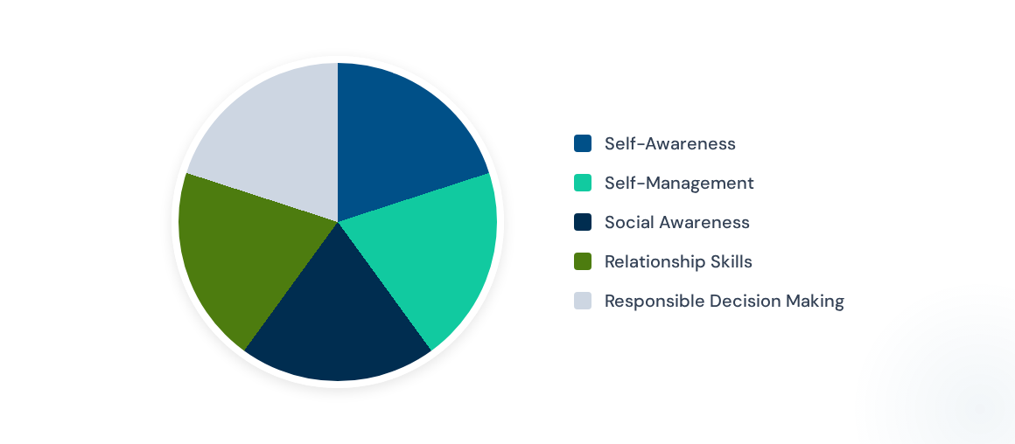
5 Kompetensi Inti (Model CASEL)

Slide 6



Fokus Internal: Kesadaran & Pengelolaan
Self-Awareness
Mengenali emosi, kekuatan, nilai, dan motivasi diri. "Saya tahu mengapa saya marah."
Self-Management
Mengelola stres, dorongan impulsif, dan tujuan hidup. "Tetap tenang saat dikritik."

Slide 7


Fokus Eksternal: Sosial & Relasi
Social Awareness
Kemampuan berempati, menghargai perbedaan, dan memahami norma sosial yang berlaku.
Relationship Skills
Bekerja sama, berkomunikasi efektif, menyelesaikan konflik, dan saling membantu.

Slide 8

Pengambilan Keputusan Bertanggung Jawab
Kemampuan memilih tindakan berdasarkan:
•
Standar etika dan moral.
•
Konsekuensi jangka panjang.
•
Keamanan dan tanggung jawab pribadi.
•
Dampak sosial terhadap orang lain.

Slide 9
Bagaimana SEL Berkembang?
Pengalaman
Latihan
Refleksi
Keteladanan
Aktivitas nyata di asrama.
Simulasi & pembiasaan diri.
Diskusi makna mendalam.
Budaya & model perilaku pembina.

Slide 10
Sinergi Tiga Pilar Pembinaan
Framework | Pertanyaan Utama | Level Intervensi
SEL | Kapasitas apa yang harus dimiliki? | Kapasitas Internal Individu
PBIS | Bagaimana membangun sistem perilaku? | Sistem & Lingkungan Institusi
Disiplin Positif | Bagaimana membina saat interaksi? | Proses Dialog & Respon Perilaku

Slide 11
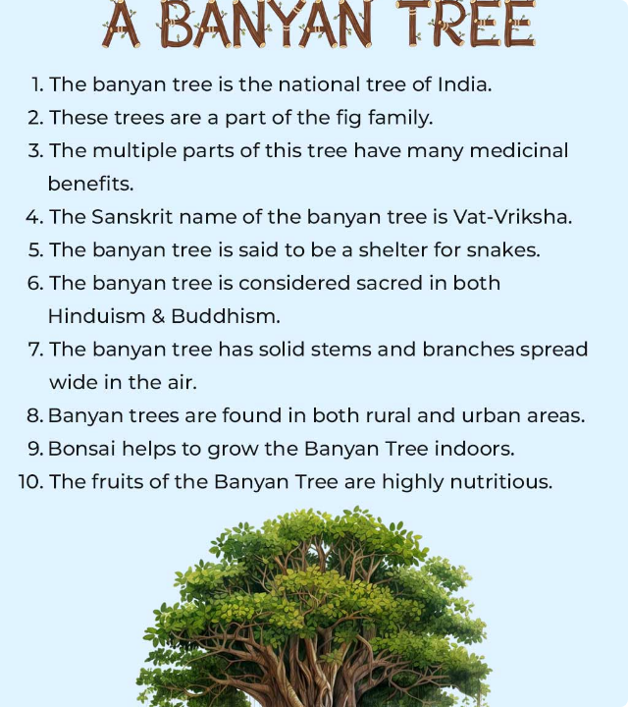
Melampaui SEL: Integrasi TUMBUH
10 Karakter Santri TUMBUH mengintegrasikan SEL ke dalam kerangka karakter utuh:
•
Mujahadatun Linafsih: SEL + Orientasi Spiritual.
•
Matinul Khuluq: SEL + Landasan Akhlak Moral.
•
Salimul Aqidah: Memberikan Makna & Tujuan Hidup.
"Membentuk individu yang cakap secara sosial-emosional dengan komitmen nilai yang jelas."

Slide 12


Pertanyaan?
Mari diskusikan bagaimana SEL memperkuat arsitektur pembinaan santri.

Slide 13




Image Sources
https://learningpolicyinstitute.org/sites/default/files/styles/100_percent_wide/public/sidebar/Integrating_Social_Emotional_Learning_INFOGRAPHIC.png?itok=xwaM4zTD
Source: learningpolicyinstitute.org
https://ahead-app.com/_next/image?url=https%3A%2F%2Fstorage.googleapis.com%2Fweb-api-media-uploads%2Fmedia%2Ftmpa9ugdy7n_a40f978c32%2Ftmpa9ugdy7n_a40f978c32.png&w=3840&q=75
Source: ahead-app.com
https://cdn.firstcry.com/education/2026/02/10181248/10-Lines-On-A-Banyan-Tree.jpg
Source: www.firstcry.com
https://static.vecteezy.com/system/resources/previews/072/514/564/non_2x/unity-in-diversity-concept-with-hands-of-different-races-teamwork-success-teamwork-hands-diversity-unity-skin-community-friendship-top-view-four-hands-join-forces-in-unity-strength-collaboration-vector.jpg
Source: www.vecteezy.com

